Slide 1
Опыт использования международных клинических рекомендаций и стандартов в процедурном кабинете ГБУЗ СО «Тольяттинская городская клиническая поликлиника №3»
Подготовил: старшая медицинская сестра АПК №2
Власова Татьяна Владимировна
г. Тольятти
2017г

Slide 2
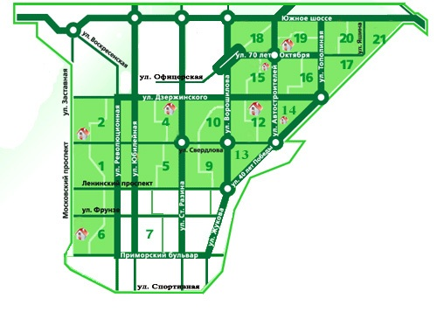
Структура поликлиники
Обслуживаемое население- 284 160 чел.
Детское- 63 126 чел. Взрослое- 221 034 чел.

Slide 3
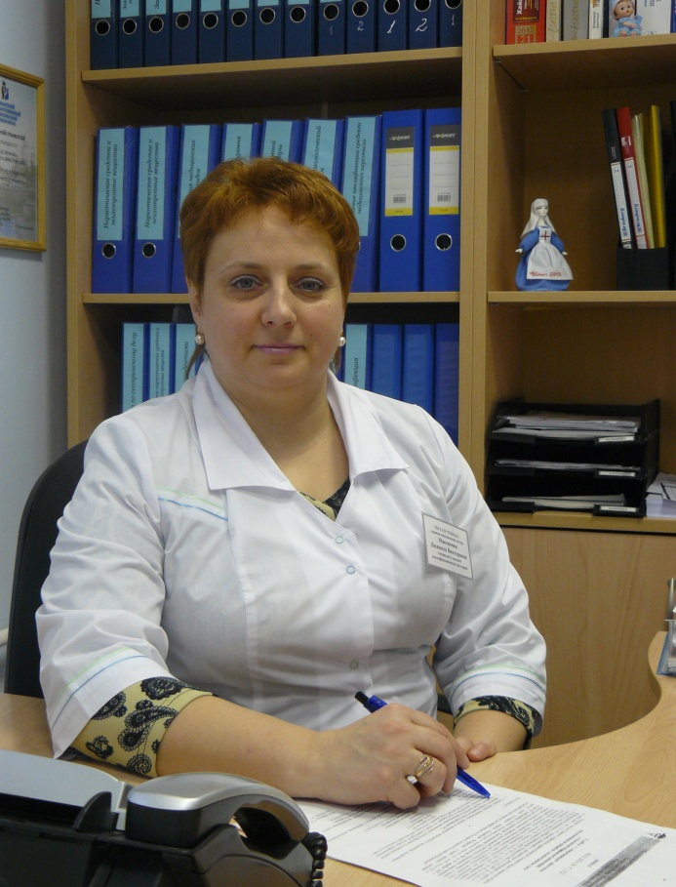
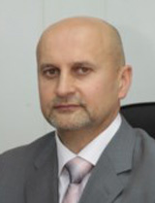
Рауф Кязымович
Кирасиров
главный врач.
Людмила Викторовна Максимова
главная медицинская сестра.

Slide 4
Главной целью работы процедурного кабинета является безопасность и комфорт пациента и персонала при проведении манипуляций с использованием международных клинических рекомендаций и стандартов в рамках лечения назначенного врачами – специалистами пациенту.

Slide 5
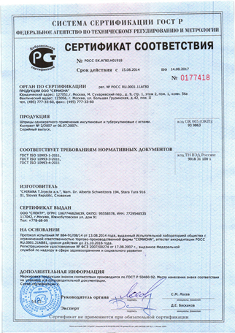
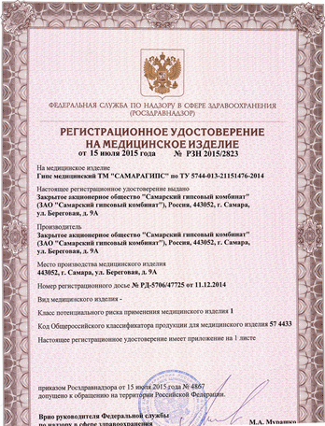
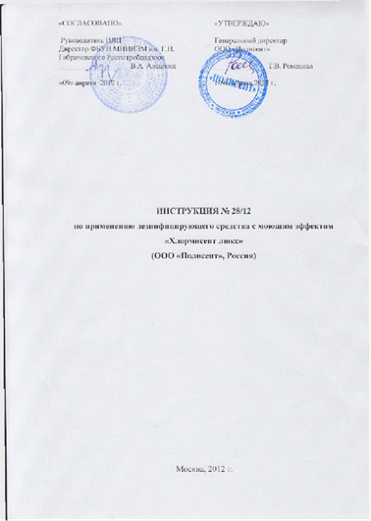
Весь поступающий товар в поликлинику в полном объеме имеет сертификаты соответствия либо декларации соответствия, свидетельства о регистрации, регистрационные удостоверения, или заключения о клинической апробации товара, инструкции по применению и паспорта

Slide 6
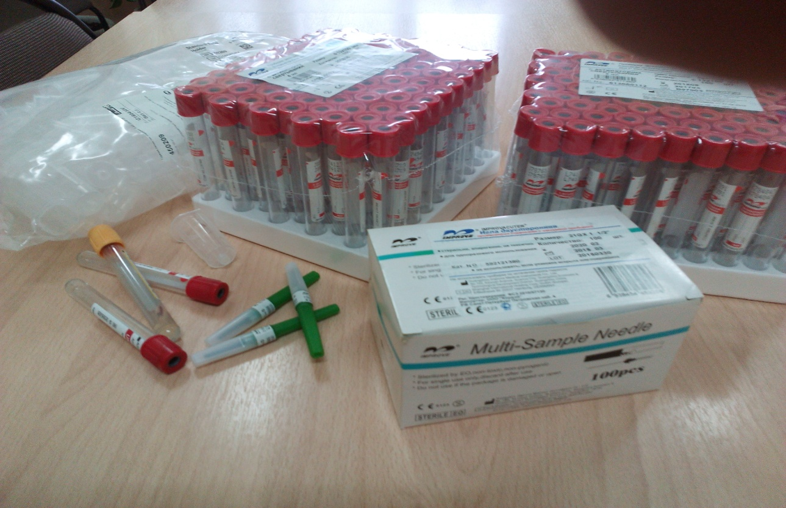
Замкнутые вакуумные системы для взятия крови из вены
Соответствуют требованиям и рекомендациям международных стандартов ISO 6710 (EN 14820), а также рекомендациям Института Клинических и Лабораторных Стандартов (CLSI).

Slide 7
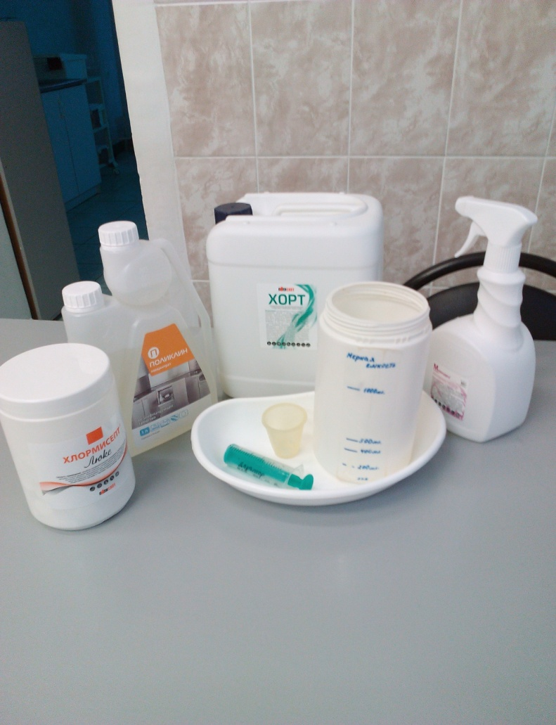
Дезинфицирующие средства, кожные антисептики
Соответствуют «Федеральным клиническим рекомендациям по выбору химических средств дезинфекции и стерилизации для использования в медицинских организациях»

Slide 8
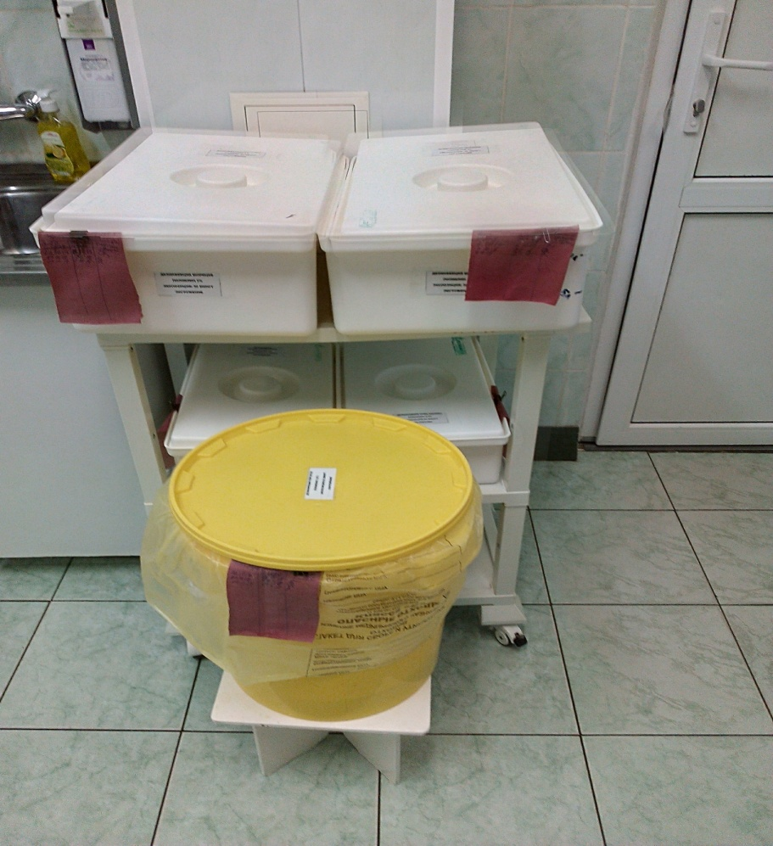
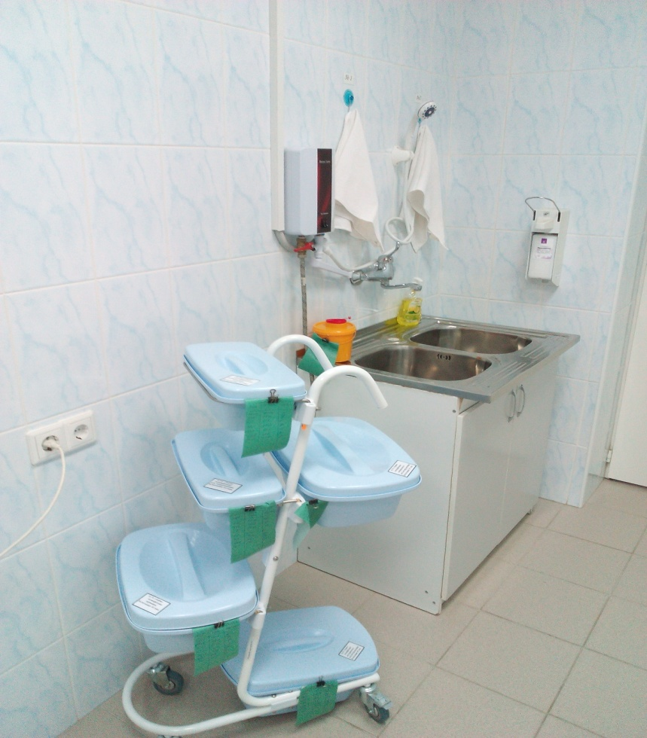
Емкости для дезинфекции
Соответствуют ГОСТ Р ИСО 10993 (ч1,5,10).

Slide 9
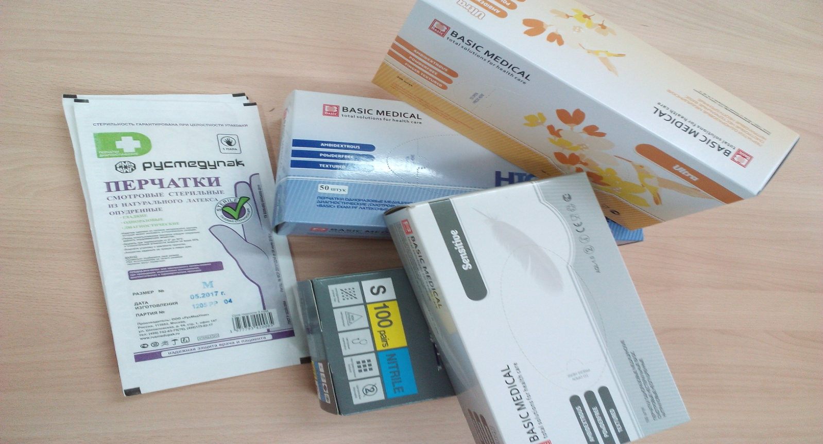
Перчатки
Соответствуют Национальному стандарту Российской Федерации, ГОСТ Р 52239-2004, и системе менеджмента Международной Организации по Стандартизации ((InternationalOrganizationforStandardization)
ISO 11193-1:2002.

Slide 10
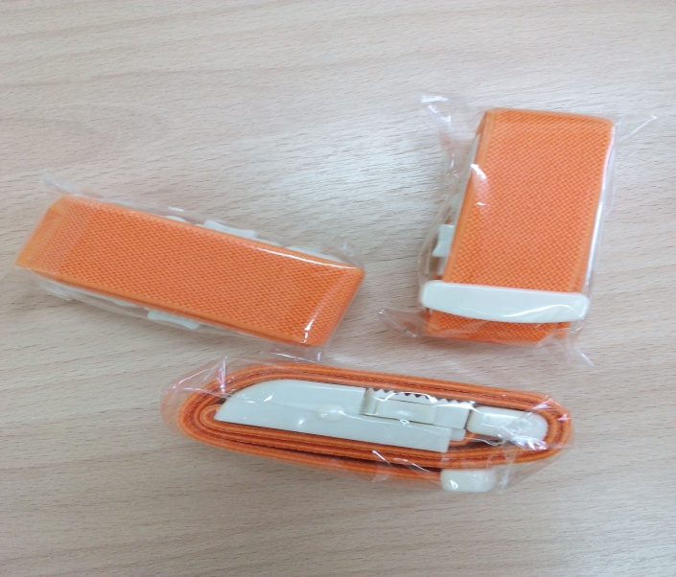
Жгуты для забора крови и внутривенных инъекций
При стягивании жгут не вызывает неприятных болезненных ощущений у пациента,
так как не защемляет кожу.

Slide 11
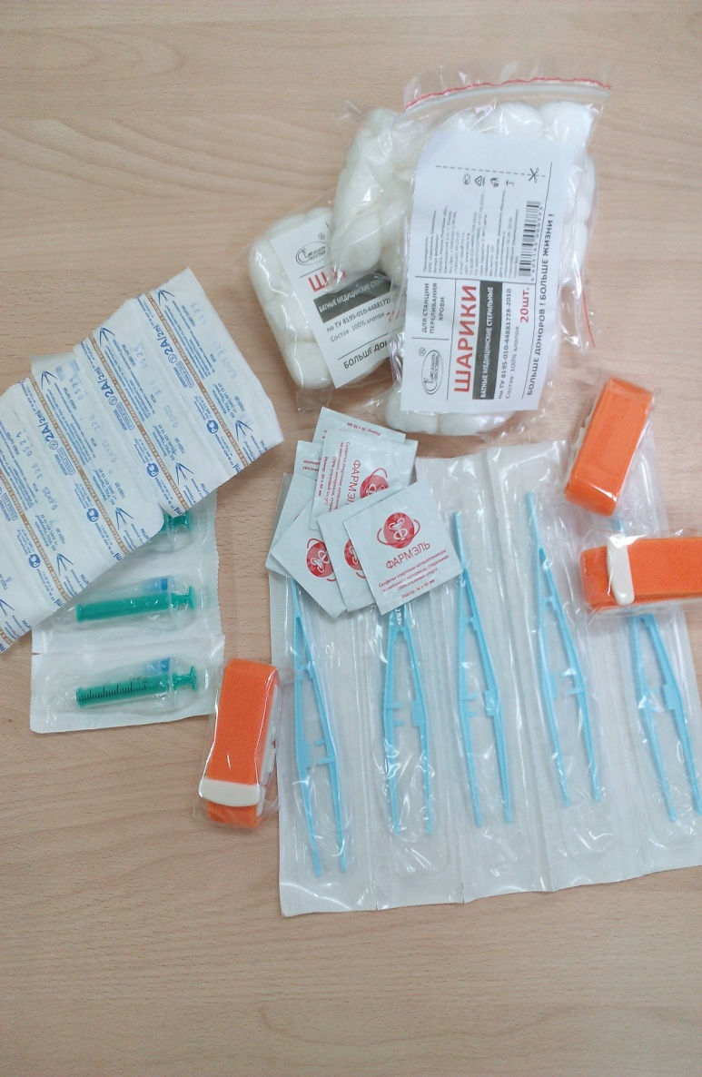
Изделия медицинского назначения- одноразовые
В соответствии с опытом использования Российских и международных клинических рекомендаций и стандартов в процедурном кабинете подобраны и используются стерильные ватные шарики из отбеленной хлопковой ваты по 20 штук в упаковке, стерильные одноразовые пинцеты, одноразовые стерильные шприцы

Slide 12
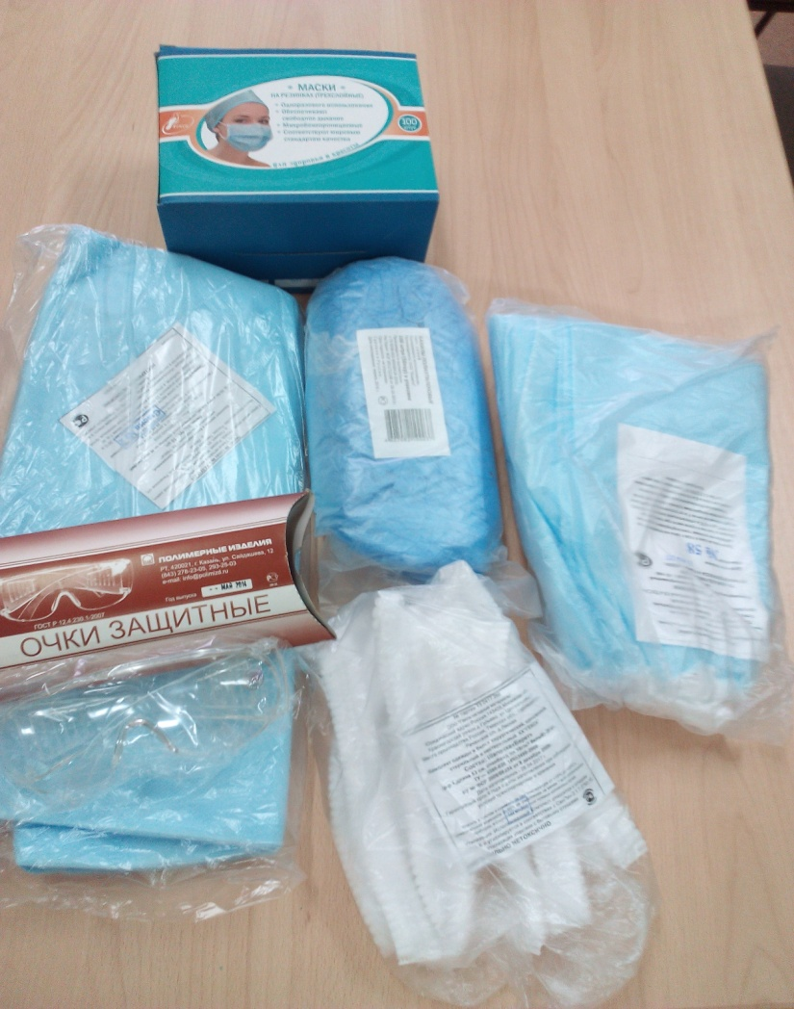
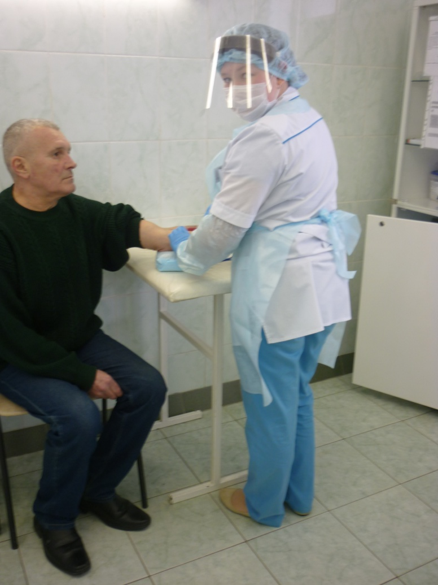
Спецодежда

Slide 13
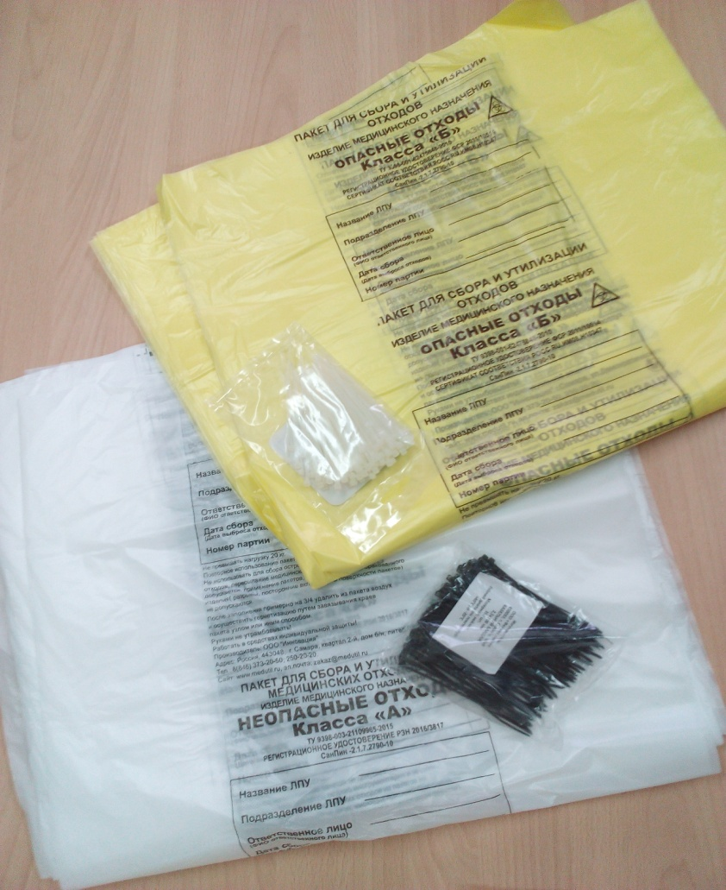
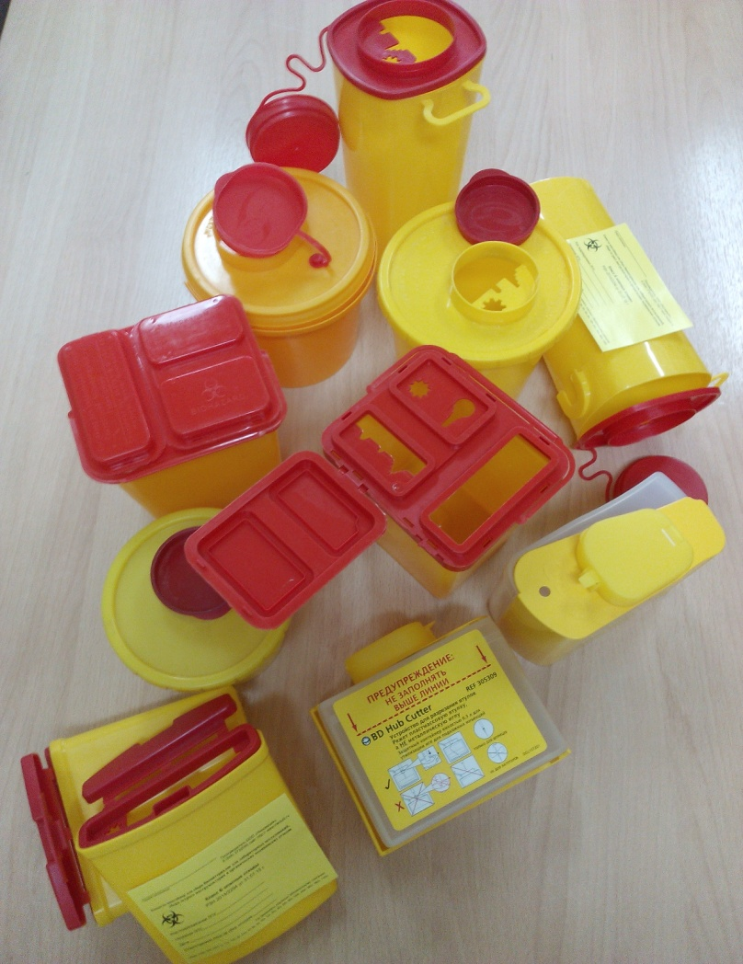
Сбор медицинских отходов

Slide 14
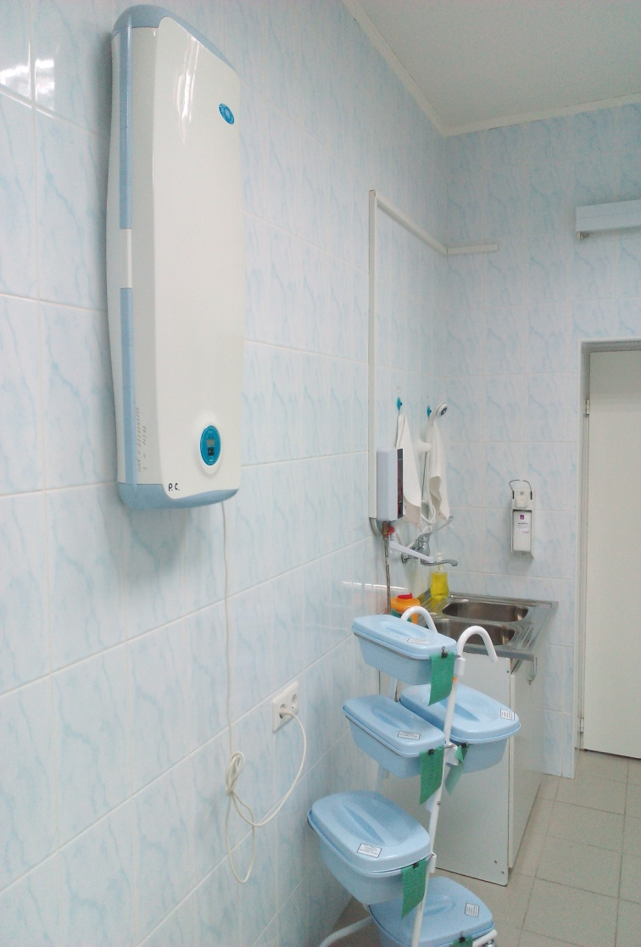
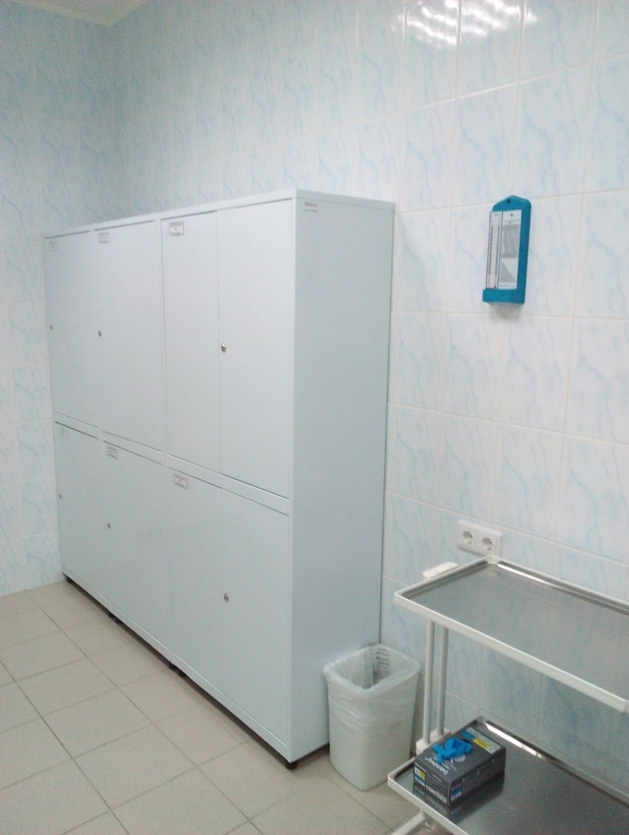
Процедурный кабинет

Slide 15
Производственный контроль
СП 1.1.1058-01 «Организация и проведение производственного контроля за соблюдением санитарных правил и выполнением противоэпидемических мероприятий»
МУК 4.2.2942-11 «Методы санитарно-бактериологических исследований объектов окружающей среды, воздуха и контроля стерильности в лечебных организациях»
МУ 15/6-5 «Методические указания по контролю работы паровых и воздушных стерилизаторов»
СанПиН 2.1.2630-10 «Санитарно эпидемиологические требования к организациям осуществляющим медицинскую деятельность»

Slide 16
Лекарственная безопасность
ФЗ РФ от 12.04.2010 № 61-ФЗ «Об обращении лекарственных средств»
ФЗ РФ от 22.12.2014 № 429-ФЗ в ред. от 13.07.2015 «О внесении изменений в Федеральный закон «Об обращении лекарственных средств»
Приказа Минздравсоцразвития РФ от 23.08.2010 № 706н «Об утверждении правил хранения лекарственных средств»
Приказа МЗ РФ №183 от 22.04.2014 «Об утверждении перечня лекарственных средств для медицинского применения, подлежащих предметно-количественному учету»
МЗ РФ «Общая фармакопейная статья 1.1.0010.15»

Slide 17
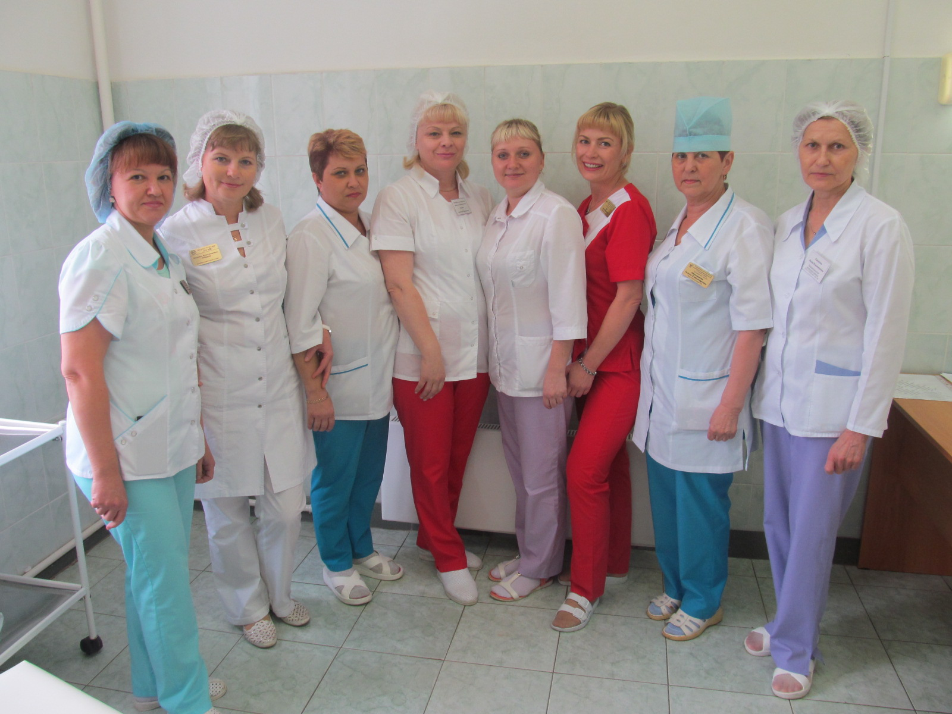
Высококвалифицированные кадры

Slide 18
Заключение:
Опираясь на опыт использования Российских и международных клинических рекомендаций и стандартов можно достоверно сказать, что процедурные кабинеты, в ГБУЗ СО «ТГКП № 3» полностью соответствуют концепции безопасности
пациента и персонала
при проведении сестринских манипуляций.

Slide 19
БЛАГОДАРЮ ЗА ВНИМАНИЕ!

